Slide 1
BİLİŞİM YOLUYAL İŞLENEN
KREDİ ve BANKA KARTLARI SUÇLARI

Slide 2
Bilişim Yoluyla
Kartlı Ödeme Sistemleri Suçları
SUÇ TİPLERİ
Kart Bilgilerinin Kopyalanması.
Kopya Kartlar ile alışveriş
Nakit para çekme
Havale yada EFT
Online alış veriş.
Mal Alımı.
Hizmet Alımı

Slide 3
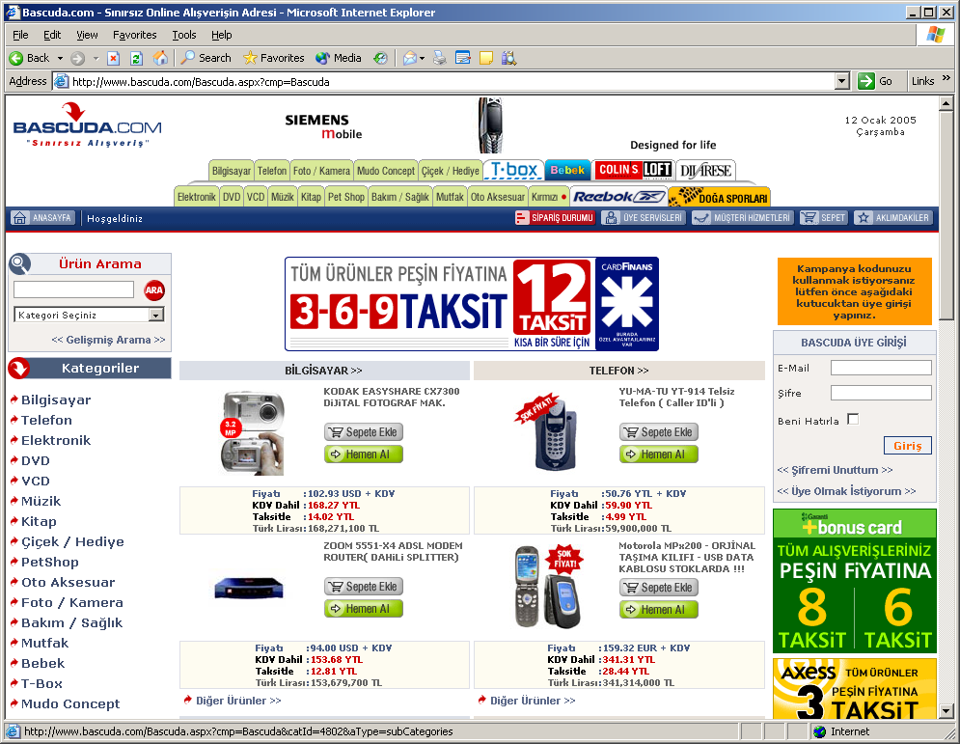
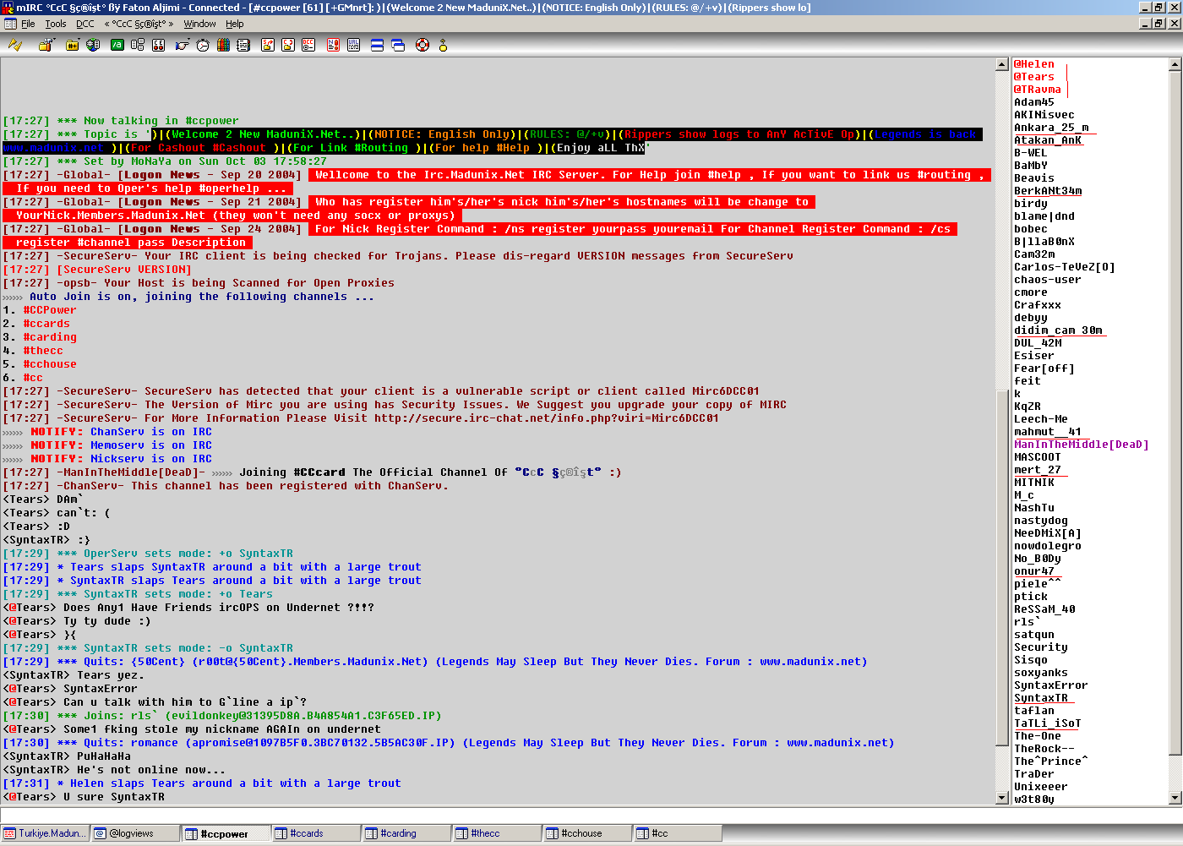
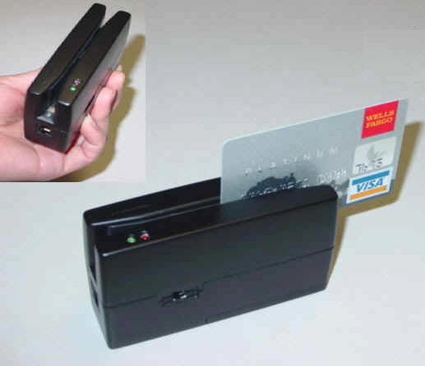
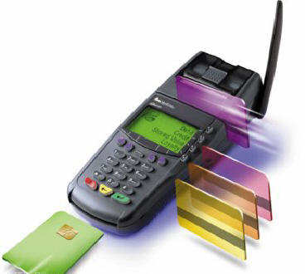
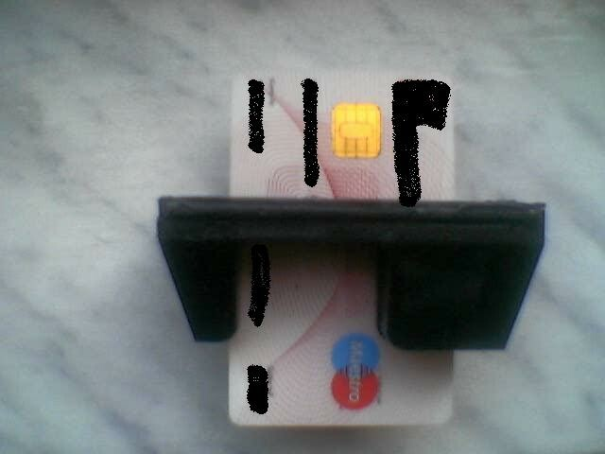
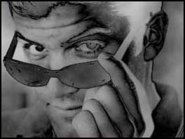
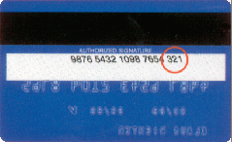
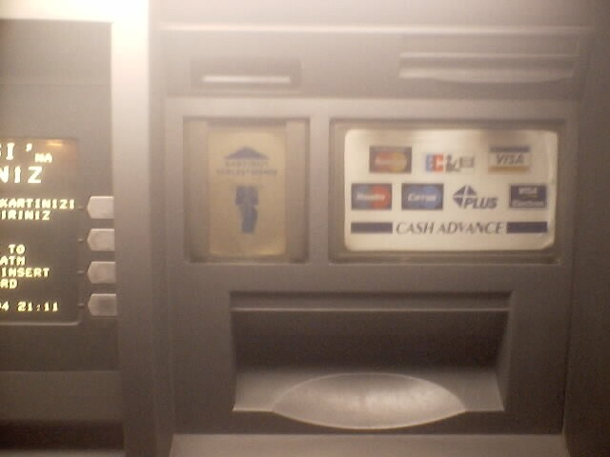
Kart Bilgilerinin Temini
Suçlular tarafından Kart bilgilerinin elde edilmesi bir çok şekilde olabilmektedir.
Manyetik kart kopyalama cihazları vasıtasıyla alışveriş yada ATM cihazlarının kullanımı sırasında.
Alış veriş sırasında kart bilgilerinin izlenmesi ile.
İnternet üzerinde bulunan online alışveriş sitelerinin kayıtları elde edilerek buradaki kart sahiplerinin spam mail yoluyla kandırılması suretiyle.
İnternet üzerindeki sohbet kanallarından

Slide 4
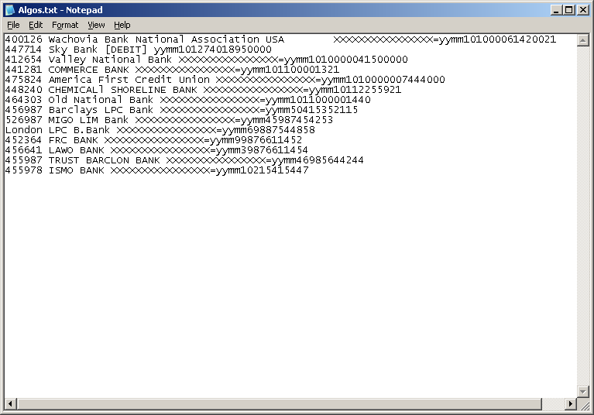
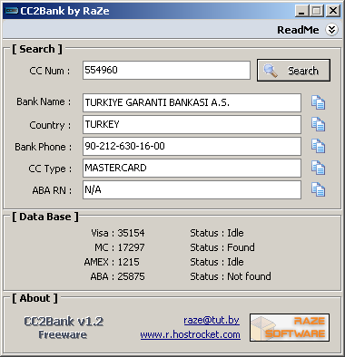
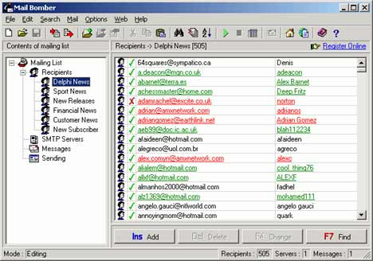
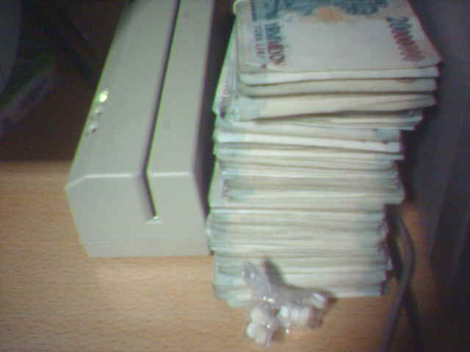
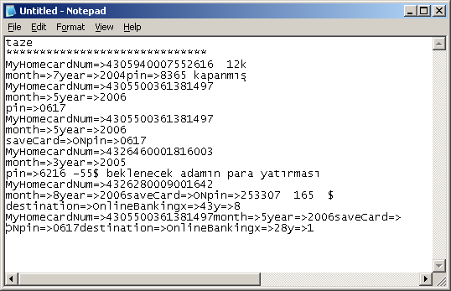
Kart Bilgilerinin Temini
Order LOG
Bill-Address1 = 521 Blackhawk Club Drive
Bill-City = Danville
Bill-Country = US United States
Bill-Email = a94506@yahoo.com
Bill-Firstname = Michael
Bill-Lastname = Deffina
Bill-Name = Michael Deffina
Bill-Password = Password
Bill-Phone = 925-736-8433
Bill-State = CA
Bill-Zip = 94506
Card-Expiry = 3/2006
Card-Name = Visa
Card-Number = 4337369000000914
CardAuth-Amount = 9.94
CardAuth-Approval-Number = 025923
Currency = USD
Date = Mon Dec 29 04:55:46 2003 GMT
ID = tang-shop-10005
Item-Code-1 = HF-ADNOK7210
Item-Count = 1
Item-Description-1 = Hands-free Audio Adaptor, 2.5mm jack: Nokia 2270, 2275, 2285, 3100, 3200, 3300, 3570, 3585, 3585i, 3586i, 3588i,3589i, 5100, 6100, 6200, 6560, 6610, 6800, 7210, 7250i
Item-Id-1 = adaptor7210
Item-Quantity-1 = 1
Item-Taxable-1 = YES

Slide 5
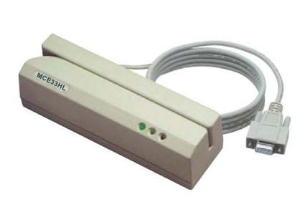
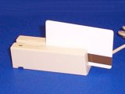
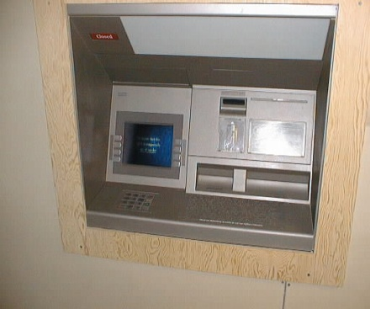
Manyetik Kart Kopyalama
Suçun İşleniş Şekli
Cihazların temin aşaması.
Kartların Kopyalanması aşaması.
Kopya Kartlar ile alış veriş yapılıp nakit paraya cevirme.
Pin Numaraları tespit edilmiş kartlar ile yurt dışından nakit çekimi.
Pin Numaraları tespit edilmiş kartlar ile yurt içinden nakit çekimi.
Elde edilen nakit paranın sahte hesaplara yatırılması

Slide 6
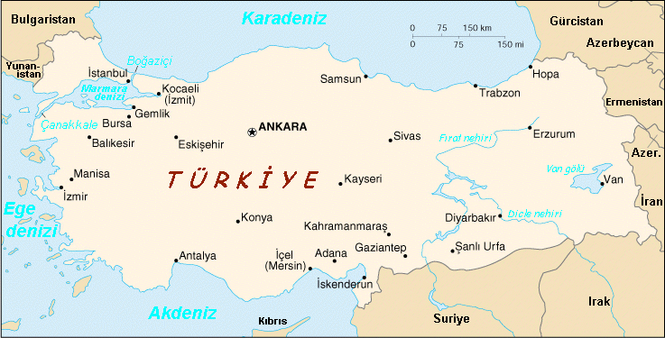
Manyetik Kart Kopyalama
Kopyalama Cihazlarının Temini
Manyetik kart kopyalama cihazları İnternet Üzerindenki bu cihazları satan Online alış veriş sitelerinden satın alınmakta veya suçluların yurt dışında bulunan elemanları vasıtası ile temin edilip bizzat yada posta yoluyla Türkiye’ye sokulmaktadır.

Slide 7
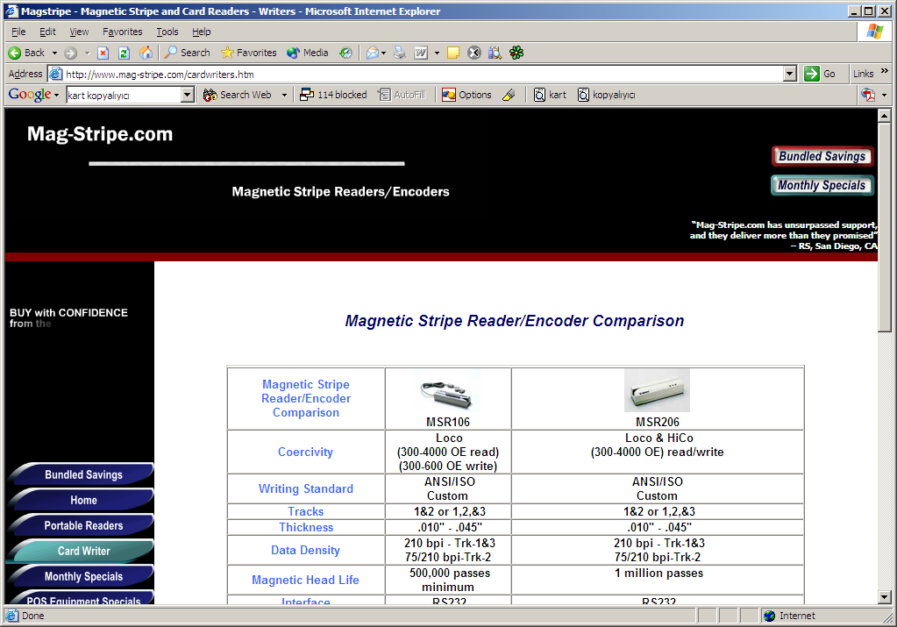
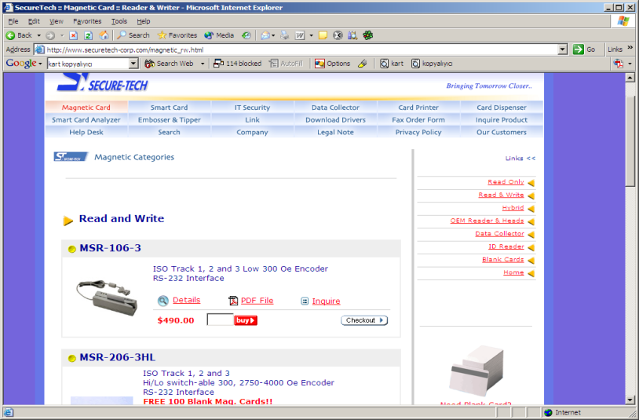
Manyetik Kart Kopyalama
Kopyalama Cihazlarının Temini
Yurt içinde ve Yurt Dışında bir çok online alışveriş sitesi bu cihazların ve boş manyetik kartların satışını yapmaktadır.
Örnek olarak:
http://www.mag-stripe.com/
http://www.securetech-corp.com/
http://shop.data.com.tr/
Gibi sayılabilecek yüzlerce alışveriş sitesi.
Manyetik kartların kullanım alanı sadece kartlı banka siteminden ibaret olmayıp, kapı güvenlik sistemlerinde, kimlik tanıma sistemlerinde ve daha bir çok alanda kullanılabileceği için ülkemize bu kart okuma cihazların girmesi veya pazarlanması şuç teşkil etmemektedir.

Slide 8
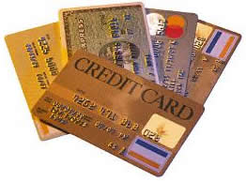
Manyetik Kart Kopyalama
Kartların Kopyalanması Aşaması
Suçlular kartlı alış veriş yapan şahısların alış veriş yapabileceği yerlere veya bankaların ATM makinelerinin kart giriş yerlerine kart kopyalama cihazları yerleştirmektedirler.
Alış veriş yapılan durumlarda müşteriler ödemelerini kredi kartıyla veya banka kartı ile pos makinelerinden yapacağı sırada kart fark ettirilmeden kopyalama cihazlarından geçirilerek kopyalanmakta bazı durumlarda ise pos cihazlarında arıza var şeklinde müşteriler kandırılıp kartlarının pin kodlarını elle girmeleri istenmek suretiyle pin kodlarını elde etmektedirler.
ATM makinelerinin kart giriş yerlerine yerleştirilen kopyalama cihazlarında ise suçlular genellikle uzak bir yerlerde gözetlemede bulunmaktadırlar. Daha Sonra kopyaladıkları kartları manyetik kart yazı cihazıyla boş kartlara yazıp kartın ikizini çıkartabilmektedirler.

Slide 9
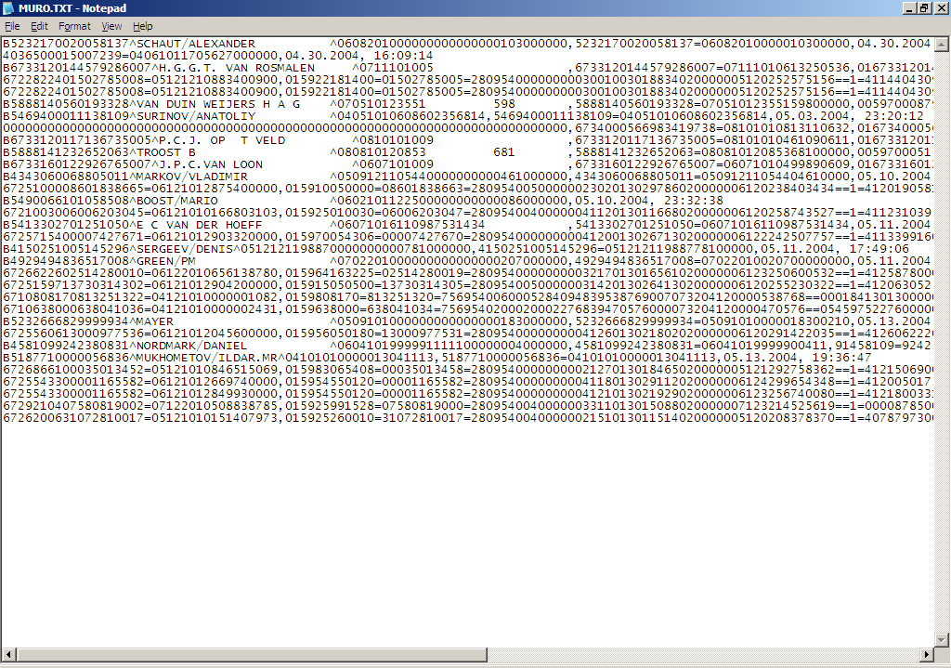
Manyetik Kart Kopyalama
Kartların Kopyalanması Aşaması
Banka ve Kredi Kartlarının arka yüzünde bulunan manyetik şerit Track adı verilen alanlarda ISO 7811/1~6 standartında Text ve Sayısal bilgi içermektedir. Genelde bu bigiler Track 1, 2, 3 şellinde 3 ayrı alana bölünmüş vaziyettedir.
Track 1 Bilgi Alanı : B6700559004010400196^IRINA/IRINOVA
KART NUMARASI
KART SAHİBİ
Track 2 Bilgi Alanı : ^061220132201000000002506500
SKT
HESAP NO
Track 2 Bilgi Alanı : 6700559004010400196=06122013220125065
KART NUMARASI
SKT.ve HESAP NO
Bu Track bilgileri bankaların belirlemiş oldukları kendi standartlarına göre farklı şekilerde bilgi de ihtiva edebilir. Örneğin Bir banka Kartın Son kullanma tarihini track denilen alanlarda saklayabileceği gibi bir başka banka bu alanı kart numarasını okuduktan sonra onlie olarak veritabanlarından öğrenebilir.

Slide 10
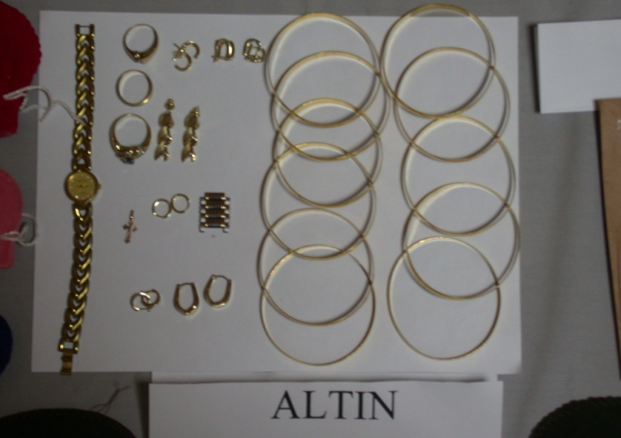
Manyetik Kart Kopyalama
ATM’lerden Nakit Çekimi
Kopyası çıkartılan bazı kartlar ile cep telefonu, altın ve ziynet eşyası gibi nakit paraya çevirmesi kolay olabilecek parçalar satın alınmaktadır.
Daha sonra bunlar nakit paraya dönüştürülmektedir.

Slide 11
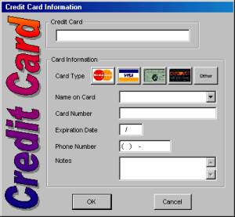
Manyetik Kart Kopyalama
Alış veriş ile Nakit Paraya Çevirme
Şahıslar yine pin numaralarını tespit ettikleri kart bilgilerini boş pvc kartlara kopyalayarak yurt içindeki veya yurt dışındaki atm cihazlarından nakit para çekmekte ve çekilen paraları sahte kimlikler ile açtıkları banka hesaplarına yatırmaktadırlar. Bazı durumlarda ise direkt olarak başka hesaplara havale yapmaktadırlar.

Slide 12
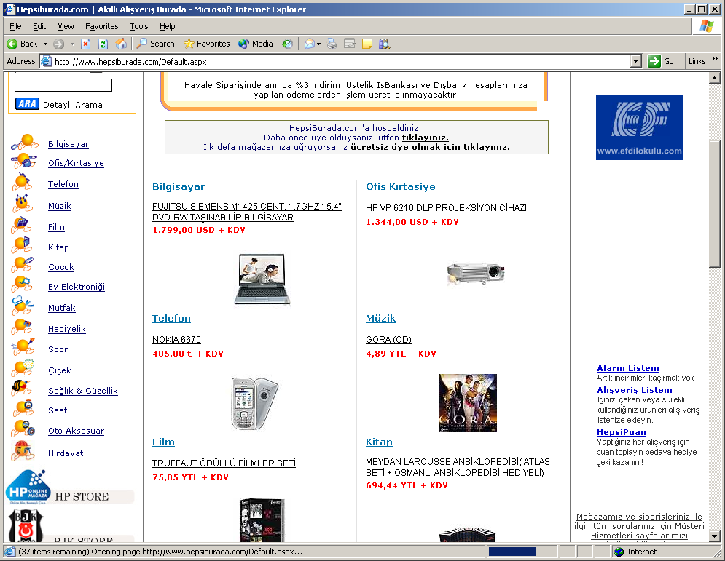
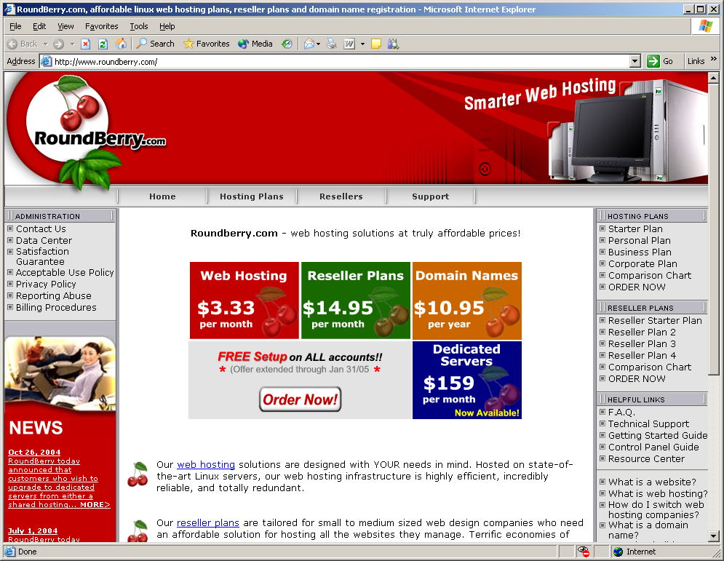
Online Alış Veriş
Çeşitli yollarla elde Edilen kredi kartı bilgileri ile haksız kazanç sağlayacak online alışverişlerde mümkün olabilmektedir.
Online alış veriş.
Mal Alımı.
Hizmet Alımı
MAL ALIMI:
Mal alımında genellikle sahte kimlik belgeleri ve sahte teslimat adresleri kullanılmakta bazı durumlarda ise kargo merkezinden teslimat yapılmaktadır.
HİZMET ALIMI:
Çeşitli online üyelikler.
Hosting Hizmetleri.
Cep Kontür Yükleme.
Paralı Hizmetler.

Slide 13
Çözüm Önerileri
Alış veriş sırasında müşteriler dikatli olma konusunda uyarılmalı, kart kopyalama işlemine karşı bilinçlendirilmeli.
ATM cihazlarının kart giriş yerlerindeki olası kopyalama cihazlarına karşı banka ve vatandaşlar bilinçlendirilmeli.
Online alış veriş siteleri müşteri kart bilgilerinin tamamını kaydetmeli, kaydedilen bilgiler siteye has şekilde kriptolu kaydedilmeli, vatandaşlar siteler tarafından da olası tehlikelere karşı uyarılmalı.
Bankalar tarafından onay yada teyyid içerikli mailin gelmeyeceği, mail aracılığı ile bilgi istenmediği kullanıcılara defahatle bildirilmeli.
Kartlar yurt dışında kullanıma karşı korunmalı yurt dışında kullanımda açma kapama gibi bir onaya tabi tutulmalı.
Online alışverişlerde hesaptan kesim yapılmadan önce kart sahibinin onayı banka tarafından bir şekilde alınmalıdır. ( Cep mesaj olabilir.)
Kartların çok kısa zamanlarda farklı lokasyonlarda kullanılması engellenmeli Van ile İstanbul arasında en az 1 saat kartın kullanma hakkı gibi bir sınırlama ve kontrol mümkünse yapılmalıdır.

